Slide 1

Collections API
Дата

Slide 2
План занятия
Iterator (Iterable)
Collections API в Java
Иерархия Collections
List Interface
ArrayList vs LinkedList
Set Interface
Map Interface
Queues
Утилита Collections
Unmodifiable Collections
TimeComplexity

Slide 3
Интерфейс Iterator
Устоявшийся паттерн проектирования
Основная идея: предоставить возможность перебора/удаления элементов в контейнере
ListIterator – подтип Iterator для работы с List’ами (перебор в обе стороны)

Slide 4
Интерфейс Iterable
Класс, имплементирующий данный интерфейс, должен предоставлять метод iterator
Интерфейс Collection расширяет интерфейс Iterable. Т.е. все классы, имплементирующие Collection должны предоставлять метод iterator

Slide 5
Интерфейс Iterable
public interface Iterable<T> {
Iterator<T> iterator();
}
public interface Iterator<E> {
boolean hasNext();
E next();
default void remove();
…
}

Slide 6
Обход коллекции
void printCollection(Iterable<?> iterable) {
Iterator<?> iterator = iterable.iterator();
while (iterator.hasNext()) {
Object next = iterator.next();
System.out.println(next);
}
}

Slide 7
for-each
void printCollectionWithForEach(Iterable<?> iterable) {
for (Object next : iterable) {
System.out.println(next);
}
}

Slide 8
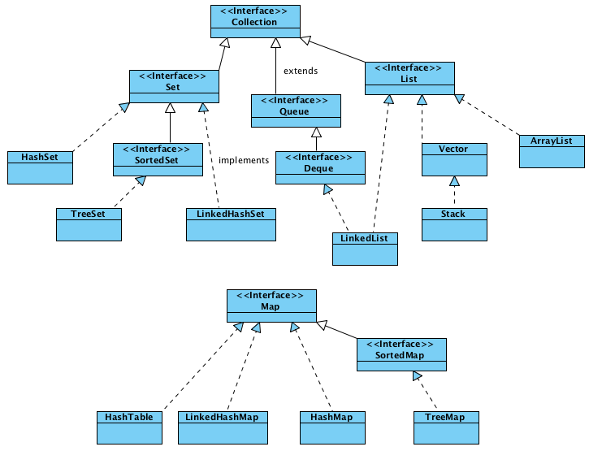
Иерархия

Slide 9
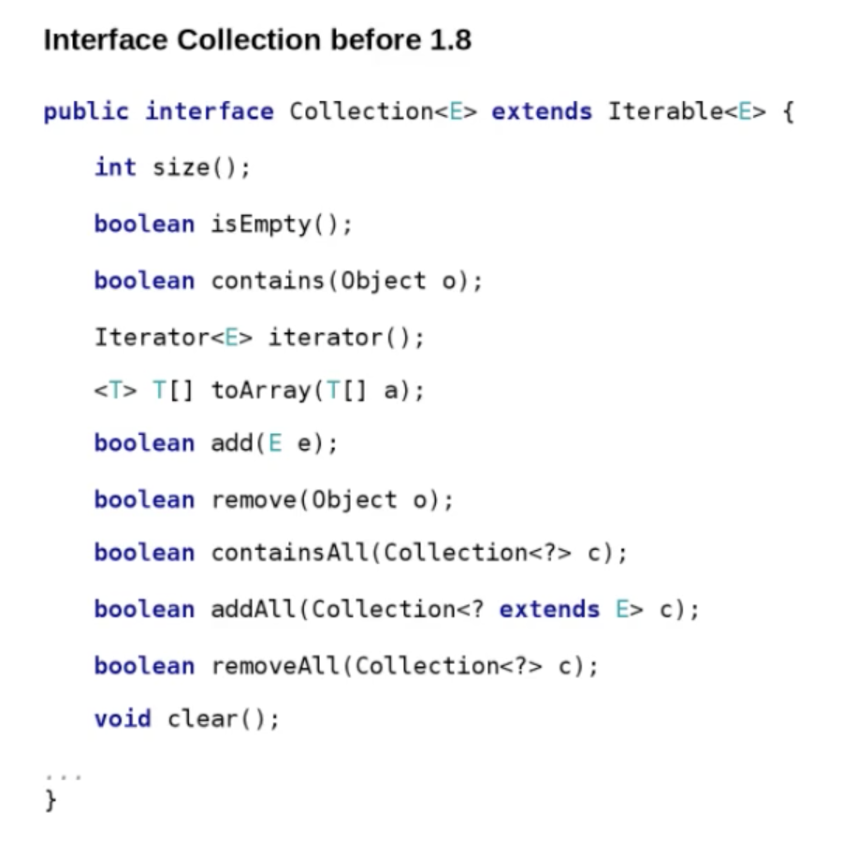

Slide 10
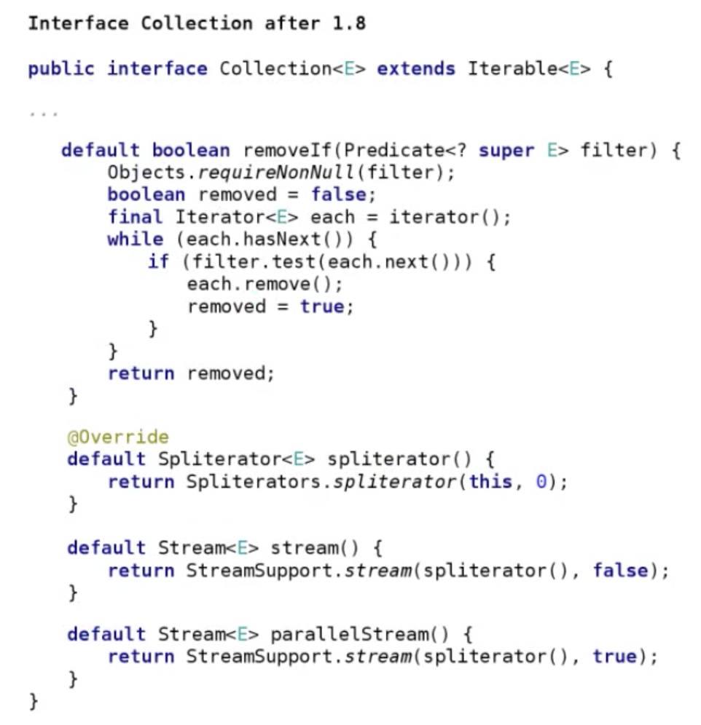

Slide 11
Collections API в Java
Контейнеры до Java 1.5 (нетипизированная коллекция)
Типизированные контейнеры (Generics)
Основные концепции:
List
Set
Queue
Map
Custom Collections (AbstractCollection)

Slide 12
Интерфейс List
В отличии от Arrays – расширяемый список элементов
Содержит упорядоченный (индексированный) список элементов
Поиск номера элемента по значению (IndexOf)

Slide 13
ArrayList vs LinkedList
ArrayList – более быстрый перебор и индексный поиск. Наиболее простая имплементация списка.
LinkedList – связанный список. На практике сложно найти реальные примеры улучшенной производительности

Slide 14
Производительность LinkedList
https://youtu.be/p2b4JHESEOc?t=13m42s

Slide 15
LinkedList as Queue
Функционал LinkedList дает возможность работать с ним как с очередью, стеком.
getFirst()
element()
peek()
remove()
removeFirst()
addFirst()
offer()
add()
addLast()
removeLast()

Slide 16
Интерфейс Set
Хранение множества элементов: предотвращает возможность дубликатов в контейнере
Не добавляет новых операций к тем, что есть в java.util.Collection
HashSet – лучший выбор для «быстрого» поиска/добавления элемента множества
TreeSet – отсортированный список элементов (Comparator)
LinkedHashSet – упорядоченный список элементов

Slide 17
Интерфейс Map
Обеспечивает возможность связывать один элемент с другим (ключ-значение)
containsKey(), containsValue, put(), get()
TreeMap – отсортированный список пар ключ-значение
LinkedHashMap – упорядоченный список пар ключ-значение

Slide 18
Специфика хэш таблиц
Контракт equals/hashcode.
Поля, которые влияют на вычисление hashCode нельзя менять пока объект находится в корзине.

Slide 19
Tree
Обеспечивает возможность сортировать элементы.
Порядок элементов определяется: переданным объектом типа Comparator или Comparable (элементы должны его реализовать)
compareTo: нельзя менять его поля, пока объект находится в дереве, НЕ НАЙДЕТЕ!

Slide 20
Queue
FIFO (First-In, First-Out) контейнер
Важный элемент для решения задач многопоточного программирования
offer()
peek()
element()
poll()
remove()

Slide 21
ArrayDeque
Интерфейс Deque расширяет вышеописанный интерфейс Queue и определяет поведение двунаправленной очереди, которая работает как обычная однонаправленная очередь, либо как стек, действующий по принципу LIFO (последний вошел - первый вышел).

Slide 22
PriorityQueue
требования к очередям в реальных задачах обычно сложнее: необходима приоритезация (например: банковская картотека)
Очередь с приоритетами на основе двоичной кучи.
Comparable (Comparator)
offer & poll работают за log(N)

Slide 23
Time Complexity
 | Add | Remove | Get | Contains | Data Structure
ArrayList | O(n) | O(n) | O(1) | O(n) | Array
LinkedList | O(1) | O(1) | O(n) | O(n) | Linked List
 | Add | Contains | Next | Data Structure
HashSet | O(1) | O(1) | O(h/n) | Hash Table
LinkedHashSet | O(1) | O(1) | O(1) | Hash Table + Linked List
EnumSet | O(1) | O(1) | O(1) | Bit Vector
TreeSet | O(log n) | O(log n) | O(log n) | Red-black tree
 | Get | ContainsKey | Next | Data Structure
HashMap | O(1) | O(1) | O(h / n) | Hash Table
LinkedHashMap | O(1) | O(1) | O(1) | Hash Table + Linked List
EnumMap | O(1) | O(1) | O(1) | Array
TreeMap | O(log n) | O(log n) | O(log n) | Red-black tree
 | Offer | Peak | Poll | Size | Data Structure
PriorityQueue | O(log n ) | O(1) | O(log n) | O(1) | Priority Heap
LinkedList | O(1) | O(1) | O(1) | O(1) | Array

Slide 24
Утилита Collections
Method Signature
sort(List myList)
sort(List, comparator c)
shuffle(List myList)
reverse(List myList)
binarySearch(List mlist, T key)
copy(List dest, List src)
frequency(Collection c, Object o)

Slide 25
Unmodifiable Collections
Метод unmodifiableCollcetion() используется для возвращения неизменяемого представления коллекции. Попытка изменить данную коллекцию приведет к возникновению исключения UnsupportedOperationException
java.util.Collections.unmodifiableCollection()

Slide 26
Контрольные вопросы
Какие виды коллекций в Java вы знаете?
Что из себя представляет интерфейс Collection, какие у него есть реализации? Приведите ряд примеров объектов реального мира, при описании которых будут использоваться разные реализации данного интерфейса?
Что из себя представляет интерфейс Map, какие есть реализации? Приведите ряд примеров объектов реального мира, при описании которых будут использоваться разные реализации данного интерфейса?
Что из себя представляет шаблон проектирования Iterator?
Какие структуры Java будут полезны при разработке очередей?
Зачем нужна утилита Collections?
Что такое Unmodifiable Collections?

